Slide 1

OneVL: One-Step Latent Reasoning and Planning
with Vision-Language Explanation (arXiv 2026)
报告人
刘烁
中国科学技术大学
Notes:
今天分享的论文是 OneVL，题目为 One-Step Latent Reasoning and Planning with Vision-Language Explanation。它关注 VLA 自动驾驶中的一个核心矛盾：显式 CoT 推理能够提升轨迹预测和可解释性，但自回归生成推理链会带来较高延迟。OneVL 的目标是在保持 answer-only 推理速度的同时，获得比显式 CoT 更好的规划精度。

Slide 2
背景介绍
论文方法
实验评估
总结与思考

Slide 3
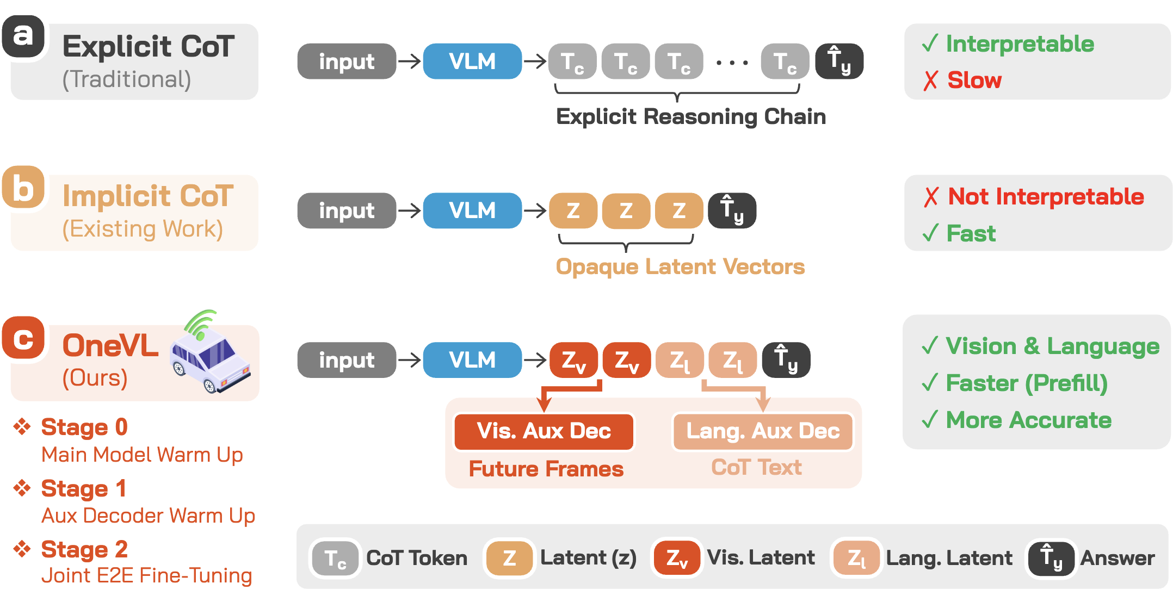
背景介绍
技术背景：VLA 自动驾驶模型开始使用 CoT 推理提升轨迹预测与决策解释能力；
核心矛盾：显式 CoT 需要逐 token 自回归生成，推理延迟较高，难以满足实时规划；
已有尝试：Latent CoT 将推理压缩到连续隐状态中，以减少语言 token 解码；
关键问题：纯语言 latent 更多压缩“符号化描述”，不足以表达道路结构、智能体运动和场景变化的因果动态。
Notes:
首先看背景。自动驾驶 VLA 模型越来越多地引入 Chain-of-Thought 推理，让模型先分析道路、目标、交通参与者，再输出轨迹。显式 CoT 的问题是需要逐 token 生成，延迟随推理文本长度增加。Latent CoT 试图把推理压缩进隐状态，但之前的方法多数只压缩语言信息，缺乏对物理世界动态的建模，因此在规划任务上往往不如显式 CoT。OneVL 的核心观点是，驾驶决策依赖的是道路结构、车辆运动和环境变化，而不是单纯的文本摘要。

Slide 4
背景介绍
现有方案：难以同时满足高精度 + 低延迟 + 可解释
现有范式 | 原理 | 主要缺陷
Answer-only | 直接输出未来轨迹 | 速度快，但缺少显式推理监督
显式 CoT | 先生成推理链，再生成轨迹 | 可解释、精度高，但自回归延迟大
传统 Latent CoT | 用隐状态压缩推理过程 | 快但表征偏语言化，难编码物理动态
核心研究挑战：
  速度：既要接近 answer-only 的低延迟，又不能牺牲显式 CoT 带来的规划收益；
  表征：latent token 需要承载物理场景动态，而不仅是语言摘要；
  训练：主 VLM、语言解码器、视觉世界模型目标不同，直接联合训练不稳定；
  解释：推理阶段最好不生成长 CoT，但仍能提供可追溯的视觉/语言解释。
Notes:
这里对比三类范式。Answer-only 直接输出轨迹，延迟最低，但缺少推理监督；显式 CoT 先生成推理链再生成答案，可解释性强，但延迟高；传统 Latent CoT 虽然快，但 latent 表征通常偏向语言压缩，难以编码真实场景演化。OneVL 要解决的是三者之间的平衡：既保留推理能力，又接近 answer-only 的速度，同时让 latent 表征包含物理动态。

Slide 5
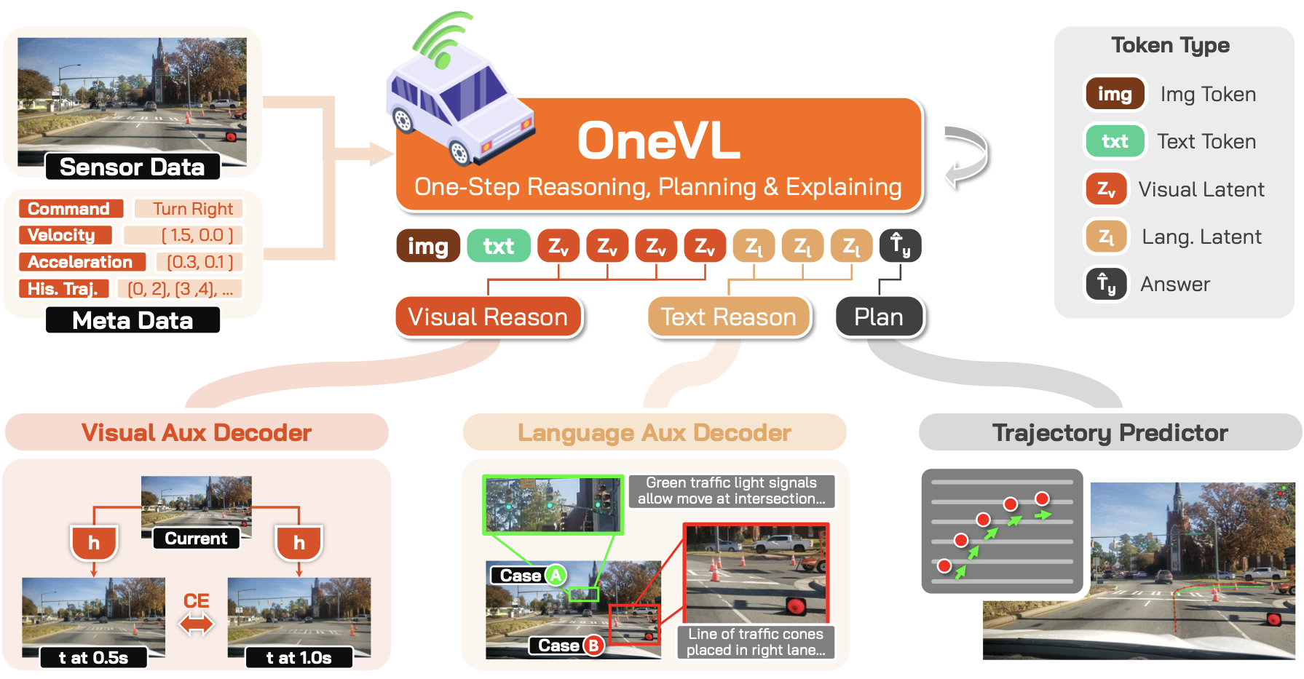
OneVL 框架总览
核心思想：用紧凑 latent token 替代显式 CoT 的长文本生成；
双辅助监督：语言辅助解码器重构文本 CoT，视觉辅助解码器预测未来帧 token；
训练时：通过语言目标 + 世界模型目标共同约束 latent 表征；
推理时：丢弃辅助解码器，latent token 一次性并行 prefill，仅自回归生成轨迹。
Notes:
OneVL 的整体框架可以概括为“训练时解释，推理时压缩”。模型在主 VLM 中插入视觉 latent 和语言 latent。训练阶段，语言辅助解码器从语言 latent 中重构 CoT 文本；视觉辅助解码器从视觉 latent 中预测未来帧 token，相当于一个世界模型辅助任务。推理阶段，两个辅助解码器都可以丢弃，latent token 一次性进入 prefill 阶段并行处理，主模型只自回归生成轨迹。

Slide 6
模块 1（一）：主 VLM 与 Latent Token 设计
主干模型：基于 Qwen3-VL-4B，将驾驶场景图像、导航/元数据与轨迹预测统一到 VLA 序列建模中。
Latent Token：引入两类紧凑隐式推理 token：
视觉 latent：面向未来场景动态建模；
语言 latent：面向语义解释与驾驶意图建模。
信息瓶颈：35 个视觉 latent + 20 个语言 latent，迫使模型压缩真正有用的因果结构，而不是记忆冗长推理文本。
Notes:
主模型部分基于 Qwen3-VL-4B，将图像、元数据、导航信息和轨迹输出放在统一序列中建模。论文特别设计了两类 latent token：视觉 latent 面向未来场景动态，语言 latent 面向语义推理和驾驶意图。项目页中给出的配置是 35 个视觉 latent 加 20 个语言 latent。这个数量远小于显式 CoT 文本长度，因此形成信息瓶颈，迫使模型压缩更关键的因果结构。

Slide 7
模块 1（二）：语言辅助解码器
语言解码器目标：从 language latent hidden states 中恢复人类可读的 CoT 文本。
监督信号：场景理解、目标/物体分析、驾驶决策依据等文本推理。
作用：
① 约束 latent token 保留语义意图；
② 训练后可用于事后解释与安全审计；
③ 推理主路径不需要逐 token 生成 CoT，因此不增加规划时延。
Notes:
语言辅助解码器的作用是让 latent token 不只是黑盒隐变量，而是能够恢复为人类可读的推理文本。它监督 language latent 编码场景理解、物体分析和驾驶决策依据。这样做有两个好处：一是在训练中提供语义对齐信号，二是在需要调试或安全审计时，可以事后解码出解释。关键是这些解释不在主推理路径中逐 token 生成，所以不会拖慢规划。

Slide 8
模块 1（三）：视觉世界模型辅助解码器
视觉解码器目标：预测未来帧视觉 token，论文设定为当前帧后 +0.5s 与 +1.0s 的近未来场景。
实现方式：使用 IBQ / Emu3.5 视觉 tokenizer，将未来图像离散化为视觉 token，并扩展 Qwen3-VL 词表。
核心作用：让 latent 表征学习道路几何、交通参与者运动、环境变化等物理因果动态。
直观理解：不仅让模型“说清楚为什么开”，还要让模型“想象接下来会发生什么”。
Notes:
视觉辅助解码器是 OneVL 与普通 latent CoT 最大的区别。它把未来帧预测作为辅助任务，要求模型根据当前视觉上下文和 visual latent 预测未来 0.5 秒和 1.0 秒的视觉 token。论文使用 IBQ / Emu3.5 视觉 tokenizer 将未来图像离散化，然后扩展到 Qwen3-VL 的词表中。这样 latent token 不仅要对语言解释有用，还要对场景演化有预测能力，相当于把世界模型监督注入到推理压缩中。

Slide 9
模块 2：三阶段训练 + Prefill 推理
预训练：视觉辅助解码器先做自监督未来帧生成，学习基础视觉动态先验。
Stage 0 主模型预热：训练主 VLM 完成轨迹预测，使 latent 位置形成有效信息路由。
Stage 1 辅助解码器预热：冻结主模型，分别训练语言/视觉解码器对齐稳定 latent 表征。
Stage 2 联合微调：主模型与两个辅助解码器共同优化，使轨迹、语言解释、视觉预测三类目标互相强化。
Prefill 推理：推理时删除辅助解码器，latent token 放入 prefill 阶段并行处理，只生成轨迹 token。
Notes:
训练流程分为预训练和三阶段。首先视觉辅助解码器做自监督未来帧生成，学习基础动态先验。Stage 0 训练主 VLM 完成轨迹预测，让 latent 位置形成有效信息路由。Stage 1 冻结主模型，只训练语言和视觉辅助解码器，让它们适配稳定的 latent 分布。Stage 2 再联合微调所有模块，让轨迹预测、语言解释和视觉预测互相促进。推理时的效率来自 prefill：latent token 不在 decode 阶段逐个生成，而是作为上下文一次性并行处理。

Slide 10
实验评估
实验设置：
  数据集 / 基准
    NAVSIM：nuPlan 日志驱动的闭环规划评估；
    ROADWork：道路施工区导航，包含临时标识、锥桶、工人等复杂场景；
    Impromptu：VLA 轨迹预测基准；
    Alpamayo-R1：自动驾驶推理规划基准。
  评价指标
    NAVSIM 使用 PDM-score（闭环规划质量，包括安全性、轨迹合理性和驾驶规则遵守情况）；其余基准主要使用 ADE / FDE （ADE：平均位移误差，用于衡量预测轨迹与真实轨迹之间的平均偏差；FDE：最终位移误差，用于衡量预测终点与真实终点之间的偏差）与推理延迟。
  对比对象
    Answer-only、显式 AR CoT、COCONUT / CODI / SIM-CoT 等 latent CoT 方法，以及各基准先前 SOTA。
Notes:
实验覆盖四个基准。NAVSIM 是 nuPlan 日志驱动的规划评估；ROADWork 重点关注施工区复杂交通场景；Impromptu 和 Alpamayo-R1 也用于评估 VLA 轨迹预测和推理规划能力。评价指标主要包括 PDM-score、ADE、FDE 和推理延迟。对比对象包括 answer-only、自回归显式 CoT、COCONUT、CODI、SIM-CoT 等 latent CoT 方法，以及各基准的先前 SOTA。

Slide 11
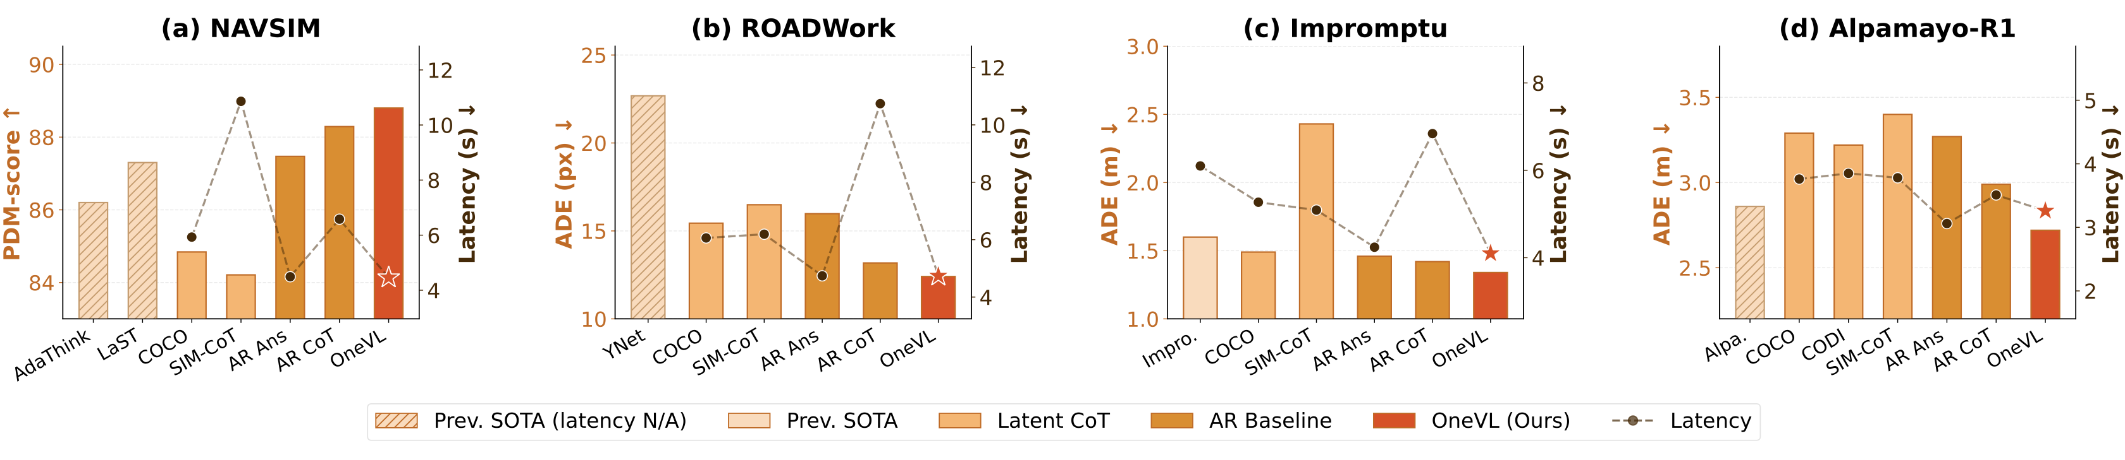
实验评估
实验数据分析：
  OneVL 在四个基准上整体达到最优或最强水平：NAVSIM PDM-score 88.84，ROADWork ADE 12.49px，Impromptu ADE 1.34m，Alpamayo-R1 ADE 2.62m。
  效率：NAVSIM 上 OneVL 延迟 4.46s，接近 answer-only 的 4.49s，并快于显式 AR CoT 的 6.58s。
  对比结论：传统 latent CoT 方法在 VLA 自动驾驶中普遍低于显式 CoT；OneVL 通过视觉世界模型监督首次实现 latent CoT 超越显式 CoT。
  消融结论：去掉视觉解码器下降 0.87；跳过三阶段训练下降 21.71，说明视觉监督和训练课程非常关键。
Notes:
结果上，OneVL 在四个基准上都表现很强。NAVSIM 的 PDM-score 达到 88.84；ROADWork 的 ADE 为 12.49 像素；Impromptu 的 ADE 为 1.34 米；Alpamayo-R1 的 ADE 为 2.62 米。更关键的是延迟：NAVSIM 上 OneVL 为 4.46 秒，几乎等于 answer-only 的 4.49 秒，并快于显式 AR CoT 的 6.58 秒。消融也很有说服力，去掉视觉解码器会下降，跳过三阶段训练会出现 21.71 分的大幅下降。

Slide 12
总结与思考
核心贡献：
  提出 OneVL，将 latent CoT、VLA 规划与视觉世界模型统一到一个框架；
  设计语言 + 视觉双辅助解码器，使 latent token 同时对齐语义解释和物理动态；
  通过三阶段训练稳定压缩表征，并在推理阶段用 prefill 实现 answer-only 级别延迟；
  对机器人启发：数据优选/策略训练可考虑加入“未来观测预测”辅助任务，提升 latent 表征的因果动态能力。
局限性：
  视觉未来帧监督依赖数据集中未来图像与轨迹标注，跨场景迁移成本较高；
  框架主要验证在自动驾驶轨迹预测，迁移到真实机器人操作还需要处理接触、力觉、物体状态等更复杂动态；
  辅助解码器虽在推理时可丢弃，但训练阶段仍增加模型、数据与算力复杂度。
Notes:
最后总结。OneVL 的主要贡献是把 latent CoT、VLA 规划和视觉世界模型结合起来，用语言和视觉双辅助监督解决过去 latent CoT 表征不足的问题。它证明了压缩并不一定意味着性能下降，如果压缩目标同时受到语义和物理动态约束，latent 表征可能比冗长显式推理更泛化。局限是训练阶段复杂度更高，依赖未来帧数据，并且目前主要验证在自动驾驶轨迹预测。对机器人方向的启发是，在策略学习或数据优选中，可以加入未来观测预测、状态变化预测等辅助任务，让表示学习更关注任务相关的因果动态。

